Slide 1

GAMBAR POTONGAN
AL AZIS

Slide 2
GAMBAR POTONGAN
MATERI PEMBELAJARAN
Pengertian Gambar potongan
Fungsi Gambar Potongan
Tanda dan Kode Pemotongan Gambar
Garis Arsiran pada Gambar Potongan
Aturan-Aturan gambar yang dilakukan Pemotongan
Macam-macam perlakuan pada gambar potongan
Membuat gambar potongan pada komponen mesin

Slide 3
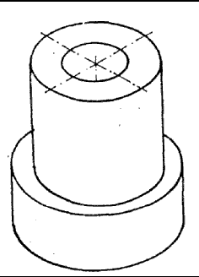
Apakah Gambar dibawah ini Informasinya
Jelas?

Slide 4
Bagaimana cara mengetahui agar informasi pada gambar lebih
lengkap?

Slide 5
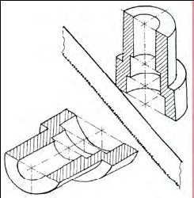

Slide 6
PENGERTIAN DAN FUNGSI
Apa itu gambar potongan?
Gambar yang memberikan informasi lengkap pada gambar benda kerja yang berongga atau berlubang
Fungsinya?
Menjelaskan bagian-bagian benda kerja yang tidak kelihatan terutama berongga atau berlubang.

Slide 7
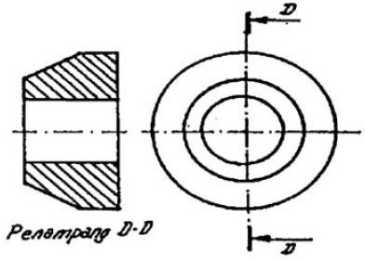
TANDA DAN KODE PEMOTONGAN GAMBAR
Proyeksi
1. Proyeksi Kuadran I (Eropa)

Slide 8
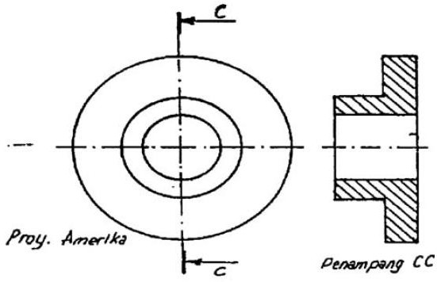
TANDA DAN KODE PEMOTONGAN GAMBAR
2. Proyeksi Kuadran III (Amerika)

Slide 9



TANDA DAN KODE PEMOTONGAN GAMBAR
Garis-Garis Pada Gambar Potongan
1. Dengan Garis Sumbu, Pada Ujungnya dipertebal

Slide 10


TANDA DAN KODE PEMOTONGAN GAMBAR
2. Bergelombang atau Zigzag

Slide 11
TANDA DAN KODE PEMOTONGAN GAMBAR
Untuk Tanda garis pada pemotongan gambar biasanya
menggunakan dengan ukuran ½ kali garis biasa yang
digunakan pada gambar, jarak antara arsir satu ke yang lain
biasanya 3- 5 mm, tetapi bila ukuran gambar besar maka
Jarak garis arsir bisa dikondisikan. untuk aturan tebal dan
ukuran garis yang digunakan dapat dilihat pada tabel ini ;
Macam garis | ketebalan (mm)
Garis tepi | 1 | 0,7 | 0,5
Garis ukur/bantu | 0,7 | 0,5 | 0,35
Garis arsir | 0,5 | 0,35 | 0,25

Slide 12
GARIS ARSIRAN PADA GAMBAR POTONGAN
Garis arsiran berfungsi untuk menujukkan bidang terpotong pada gambar, untuk
garis arsiran dibuat dengan garis tipis
Kontinyu dengan sudut kemiringan 45º
terhadap sudut Vertikal dan Horizontal
Bidang benda

Slide 13
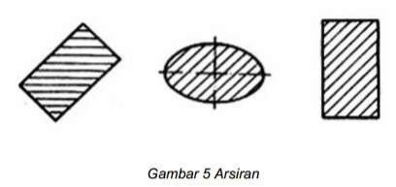
MACAM-MACAM GARIS ARSIRAN
A. Arsiran suatu Potongan

Slide 14
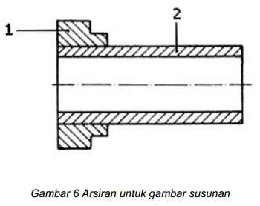
MACAM-MACAM GARIS ARSIRAN
B. Arsiran Untuk gambar Susunan
Pada Gambar susunan yang sama harus diarsir dengan cara yang sama sedangkan untuk benda berhimpitan
dibuat dengan arah atau jarak yang berbeda

Slide 15
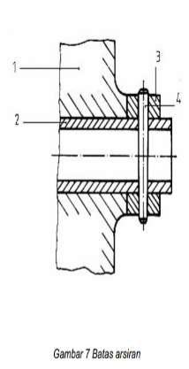
MACAM-MACAM GARIS ARSIRAN
C. Arsiran Untuk Bidang Luas
Untuk Bidang luas, arsiran dapat dibatasi pada daerah
tepi bidang yang diarsir

Slide 16
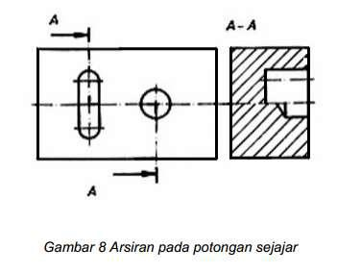
MACAM-MACAM GARIS ARSIRAN
D. Arsiran untuk Bidang Potongan yang berbeda dan sejajar
Untuk Bidang ini arsiran harus sama tetapi harus Bergeser
sepanjang garis bagi antara kedua bidang potong

Slide 17
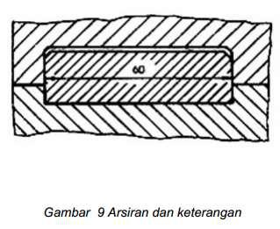
MACAM-MACAM GARIS ARSIRAN
E. Arsiran dan Keterangan
Arsiran harus dihilangkan untuk tempat keterangan, apabila keterangan tersebut tidak dapat ditempatkan di luar bidang potong

Slide 18
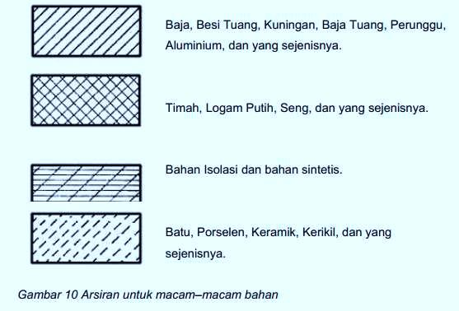
MACAM-MACAM GARIS ARSIRAN
F. Arsiran untuk menunjukkan Macam Bahan
Apabila ada arsiran dengan bentuk yang berbeda, arti
Arsiran disini harus ditunjukkan dengan jelas pada gambar
Atau dengan menujukkan standar tertentu yang dipakai

Slide 19
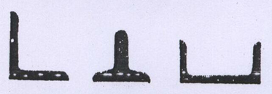
MACAM-MACAM GARIS ARSIRAN
G. Arsiran untuk Benda/Bidang Potongan Tipis
Untuk gambar potongan benda – benda tipis atau
profil – profil tipis maka pengarsirannya dibuat dengan cara di abur

Slide 20
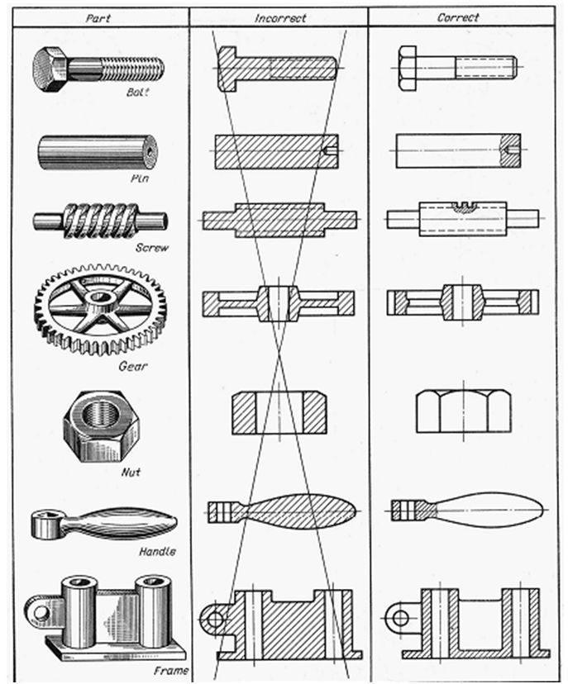
MACAM-MACAM GARIS ARSIRAN
G. Bagian Yang tidak boleh diarsir

Slide 21
ATURAN PADA GAMBAR POTONGAN
BERONGGA ATAU BERLUBANG
GARIS UKURAN TIDAK BOLEH MELEWATI GARIS ARSIRAN KECUALI TIDAK ADA SPACE LAGI
ARSIRAN HARUS MENGENAI SISI DEMI SISI PADA GAMBAR
ARSIRLAH BENDA YANG DEKAT DENGAN KOMPONEN BERONGGA ATAU BERLOBANG, ATAU ARSIR BENDA YANG BERKAITAN DENGAN GAMBAR YANG DIPOTONG
DILARANG MEMOTONG POROS SECARA MEMANJANG KECUALI PADA BENDA YANG TERDAPAT POROSNYA TERDAPAT PART BERONGGA
DILARANG MEMOTONG BENDA
1. POROS PEJAL (POROS, PAKU, BAUT, DAN SEMACAM)
2. JARI-JARI PEJAL/SEMACAMNYA
3. PELAT PENGUAT DUDUKAN POROS
4. BEARING, RODA GIGI, PERFACK
5. PASAK, PEN, SUMBAT PEJAL
6. PENYANGGA, TULANG

Slide 22
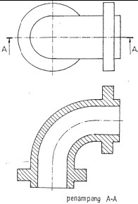
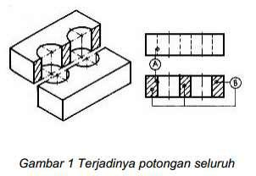
MACAM PERLAKUAN GAMBAR POTONGAN
1. Potongan Seluruh

Slide 23
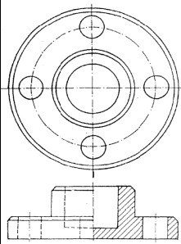
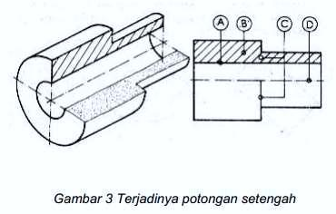
MACAM PERLAKUAN GAMBAR POTONGAN
2. Potongan Separuh

Slide 24
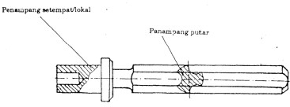
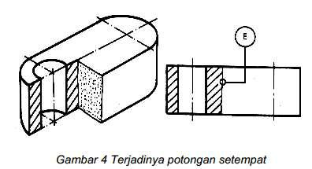
MACAM PERLAKUAN GAMBAR POTONGAN
3. Potongan Sebagian/Setempat/Lokal

Slide 25
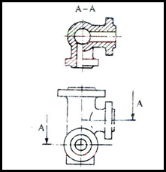
MACAM PERLAKUAN GAMBAR POTONGAN
4. Potongan Meloncat

Slide 26
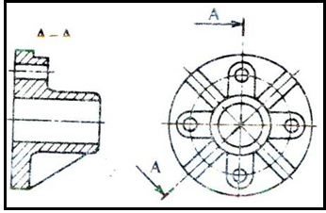
MACAM PERLAKUAN GAMBAR POTONGAN
5. Potongan Menyudut

Slide 27
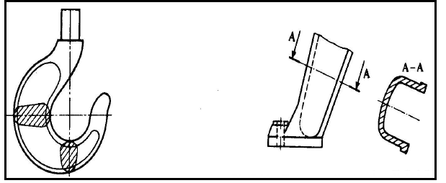
MACAM PERLAKUAN GAMBAR POTONGAN
6. Potongan Memutar

Slide 28
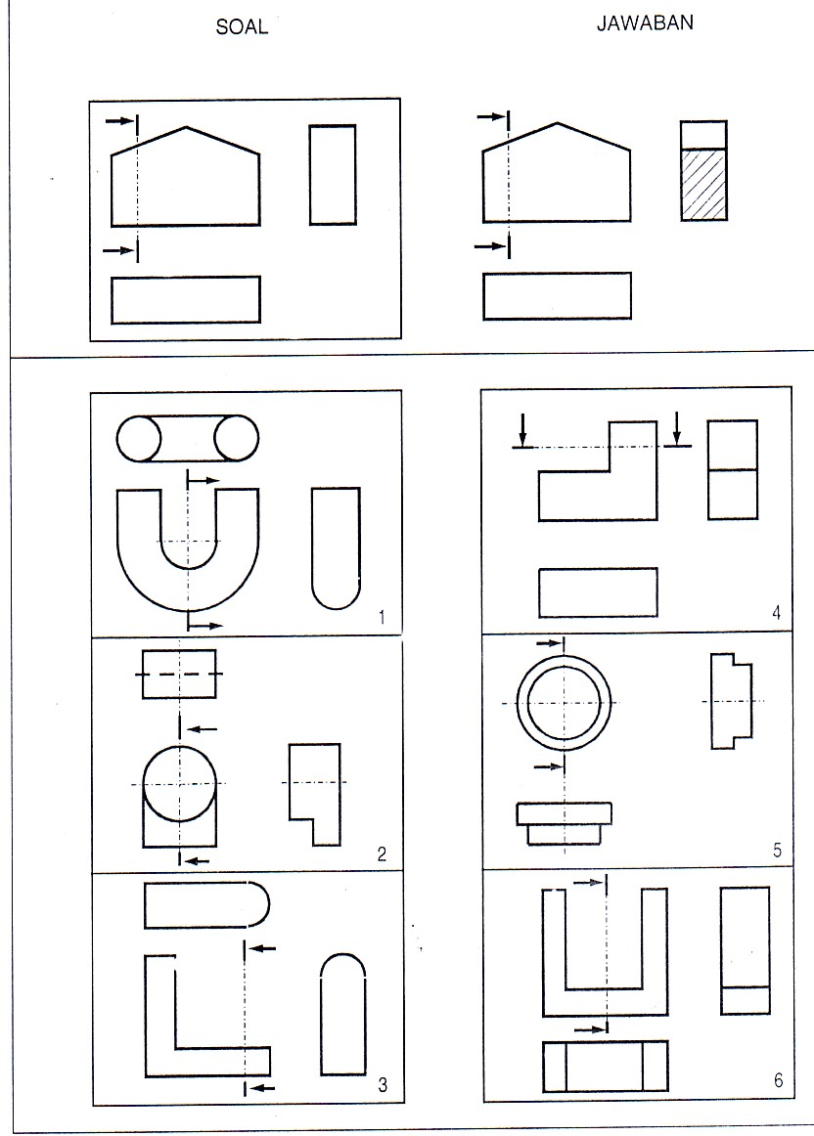
MEMBUAT GAMBAR POTONGAN
1.

Slide 29
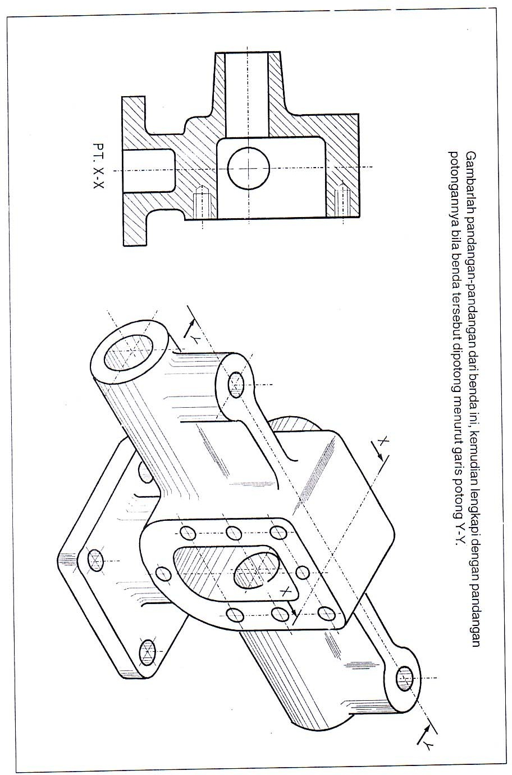
MEMBUAT GAMBAR POTONGAN
2.

Slide 30
TERIMAKASIH

